Slide 1
Gemeenteraad 11 februari 2021
18h00 – Gemeenteraad Anzegem 20210211

Slide 2
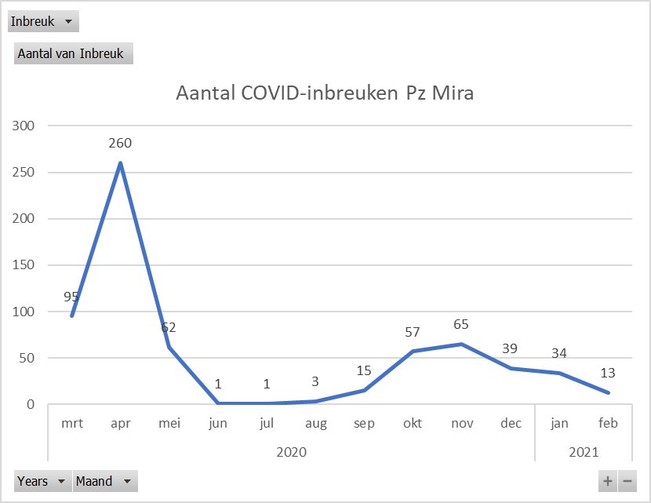
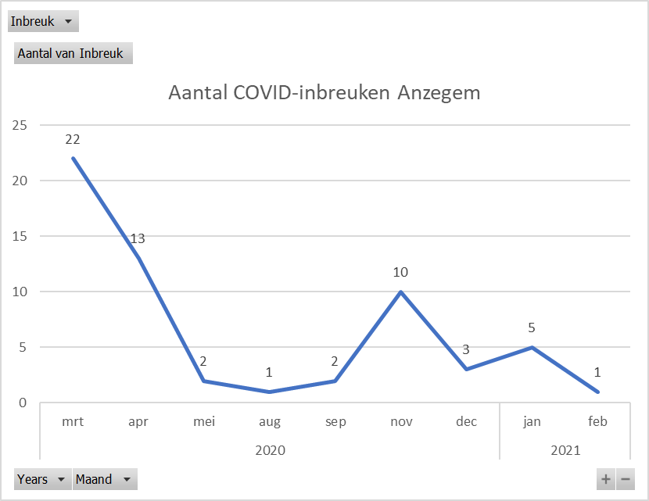
Vraag 1 – CORONA-INBREUKEN
“GRlid: Kan ik van de korpschef een overzicht krijgen hoeveel overtredingen in 2020 in Anzegem zijn vastgelegd van de covid-regels en welke regels dan exact werden overtreden.”
Actualisatie van de cijfers 20210207. Hoofdzakelijk samenscholingsverbod en een aantal inzake verplaatsingsverbod.
2020: 598
2021: 47
2020: 53
2021: 6

Slide 3
Vraag 2: RETRIBUTIE VOOR PARKEREN
“GRlid: “Op 16-12-2020 werd in de GR overgegaan tot het aanstellen van een vaststeller (administratief medewerker) zoals voorzien in het gemeentelijk retributiereglement voor parkeren op de openbare weg.
Betekent dit dat de Politie geen bevoegdheid meer heeft om dergelijke overtredingen vast te stellen?”
Antwoord:
Blauwe zone / betalend parkeren / shop & go zones
→ GEDEPENALISEERD! RETRIBUTIE = BELASTING (dit is geen GAS)
Alles wat met een tijdsbepaling te maken heeft, is retributie (belasting) – geen bevoegdheid voor politie!!
Beperkte parkeertijd is uit GAS gelicht en via retributie.

Slide 4
Vraag 3: FIETSDIEFSTALLEN STATION
“GRlid: Wat kan er gedaan worden aan de vele fietsdiefstallen die gebeuren aan de stations van Anzegem en Vichte?
Antwoord:
18 fietsdiefstallen op grondgebied van Anzegem in 2020 tegenover 12 in 2019. Meer dan de helft in 2020 ter hoogte van de fietsstallingen in de Beukenhofstraat (stationsomgeving Vichte) en de stationsomgeving van Anzegem.
2019: 1 fietsdiefstal station Vichte en 2 fietsdiefstallen station Anzegem
2020: 6 fietsdiefstallen station Vichte en 5 fietsdiefstallen station Anzegem
- Bevoegdheid NMBS inzake camera’s en dergelijke / absolute cijfers blijven laag

Slide 5
Vraag 4: MAATREGELEN IHKV FACTCHECKS
“Grlid: Welke maatregelen neemt de politiezone om incidenten te voorkomen zoals getoond op Factchecks m.b.t. eventuele diefstal door personeelsleden van de politie
Antw:

Slide 6
Panoreportage gevonden portefeuille
Programma PANO 9 dec 2020:
https://www.vrt.be/vrtnws/nl/2020/12/08/factcheckers-test-met-verloren-portefeuilles/
gevonden portefeuille wordt aan onthaal Pz Mira afgegeven, een ID-kaart of ander gegevens die leiden naar ID eigenaar ontbreken, wel bevat ze stickers fun en 90 euro
Na enkele dagen biedt medewerker zich aan op onthaal met vraag of hier portefeuille werd afgegeven met mededeling van fun stickers en 90 euro, Portefeuille kan niet gerecupereerd worden, ook niet enkele weken later als programmamakers opnieuw telefonisch informeren
Twee weken voor uitzending krijgt KC mail met hun bevindingen
Portefeuille wordt onmiddellijk door diensthoofd Interventie teruggevonden met inhoud (met overeenstemmende serienummers)

Slide 7
Oorzaken
Tot 2 maal toe geen reguliere medewerker onthaal:
vervanger calog aan onthaal,
Onthaalbediende bezet, inp aangifte staat slachtoffer te woord
Blijkt: interne registratieprocedure en bewaring gevolgd bij afgifte maar niet gekend voor alle medewerkers;
Verouderde software ISLP
Toegang tot kluis beperkt
Onwetendheid en onachtzaamheid bij medewerker
Geen verder intern onderzoek: verantwoordelijkheid KC

Slide 8
Oplossingen
1. Nieuwe interne procedure via SP

Slide 9
Oplossingen
2. Uitbreiding onthaalpoule naar 4 FTE
  Bemannen onthaal
  Beheer vergaderzalen
  Ondersteuning interventie/onthaal/celbewaking
  2e werkstroom
3. bijstand onthaal/aangiftes uitbreiden
  0730 tot 1930 hr
  2 shiften van 0736 hr

